Slide 1
MyPet
김명훈,지성진,이승현,김병진,이영민,이진실

Slide 2
목차
1
프로젝트 기획
4
프로젝트 설계
2
역할분배
5
프로젝트 실행
3
개발환경
6
개선사항
팀, 개인 구분지기

Slide 3

Part 1
프로젝트 기획
ⓒSaebyeol Yu. Saebyeol’s PowerPoint

Slide 4




1. 프로젝트 기획 – 타겟
3명
10명 중 이 키운다고 응답!
6명
10명 중 이 반려동물 앱을 사용한다고 응답!
KB경영연구소 2021 한국반려동물 보고서 2020년 말기준

Slide 5
1. 프로젝트 기획 – 취지
“2021년도 반려동물 관련 앱”
반려동물 관련 앱을 이용하는
반려가구 57.7%가
가장 이용률이 낮은 앱을 필요로 함
9.2%
반려동물 동반 가능 유무를
일일이 체크 해야 하는 번거로움을 줄이고
반려동물 출입 가능 업체들의 위치를 제공
17.9%
40.2%
고객의 needs에 초점을 맞춰
반려동물에 관한 정보, 서비스를
한 곳에서 종합적으로 빠르게 제공하는
플랫폼 사이트 개발
18.8%
KB경영연구소 2021 한국반려동물 보고서 2020년 말기준

Slide 6
Part 2
역할분배
역할 분배중 front-end & project manager
ⓒSaebyeol Yu. Saebyeol’s PowerPoint

Slide 7
2. 역할분배
기획
DB TABLE 구축
메인페이지, 상세페이지 제작 및 디자인
기획
DB TABLE 구축
문의사항 페이지 제작
페이징, 검색기능
기획
DB TABLE 구축
관리자 페이지 회원관리,로그인 기능
지성진(조장)
김명훈
김병진
기획
DB TABLE 구축
카테고리 페이지 제작
상세페이지 제작
기획
DB TABLE 구축
카테고리 페이지 제작
상세 페이지 제작
기획
DB TABLE 구축
공지사항 페이지 제작
페이징,검색,댓글 기능
이승현
이영민
이진실

Slide 8
Part 3
개발환경
ⓒSaebyeol Yu. Saebyeol’s PowerPoint

Slide 9










3. 개발환경 - 사용기술
- 언어: Java17( JDK1.8) , JavaScript, HTML/CSS
- 서버: Apache Gradle, ubuntu
- 프레임워크: Springboot Framework
- DB: Oracle Cloud
- IDE: IntelliJ , DBever
- API, 라이브러리: JPA, Jquery, Lombok, thymeleaf, Kakao API

Slide 10
Part 4
프로젝트 설계
ⓒSaebyeol Yu. Saebyeol’s PowerPoint

Slide 11
4. 프로젝트 설계 – 일정관리
항목 | 내용 | 9월 |  |  |  | 10월
 |  | 1주 | 2주 | 3주 | 4주 | 1주 | 2주 | 3주 | 4주 | 5주
프로젝트 기획 | 웹 기능 선정 (플로우차트, IA·UI 시나리오) | 9.1~ 9.5
 | 역할 분담 (게시판,회원관리, 상품, 장바구니 등) | ~9.12
프로젝트 설계 | DB 설계 및 테이블 작성 |  |  | 9.12~9.15
 | 웹 사이트 제작 기능 구현 |  |  |  | 9.15~10.16
최종점검 | PPT 작성 및 최종 확인 |  |  |  |  |  |  | 10.16~10.17
 | 기능 구현 총합 유지보수 |  |  |  |  |  |  | 10.15~
Git project로 일정 관리

Slide 12
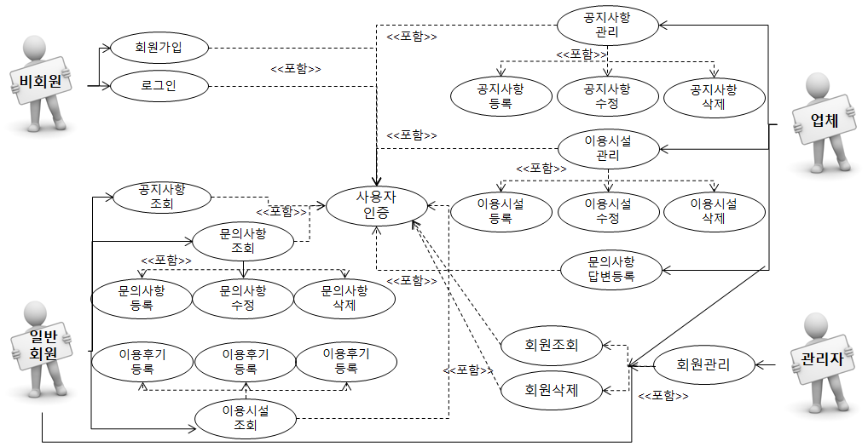
4. 프로젝트 설계 – USECASE
권한 기준

Slide 13
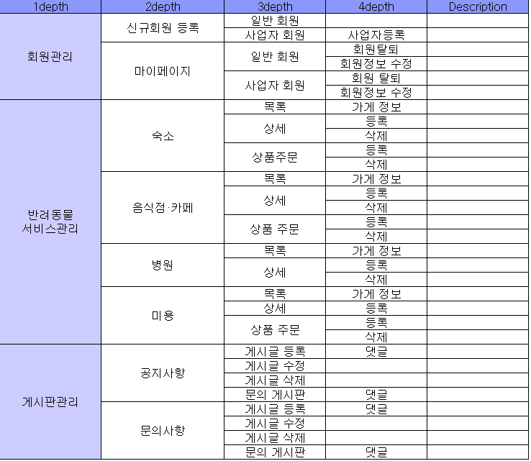
4. 프로젝트 설계 – IA 시나리오
테이블 기준

Slide 14
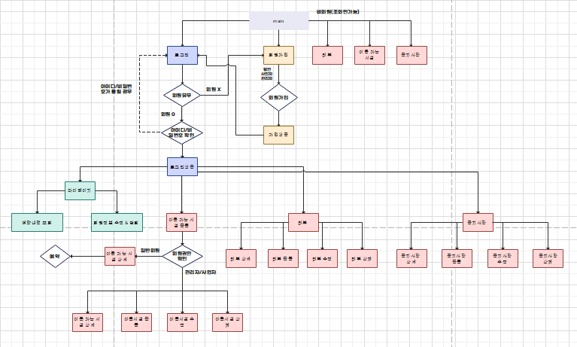
4. 프로젝트 설계 – 플로우차트
로그인 기준

Slide 15
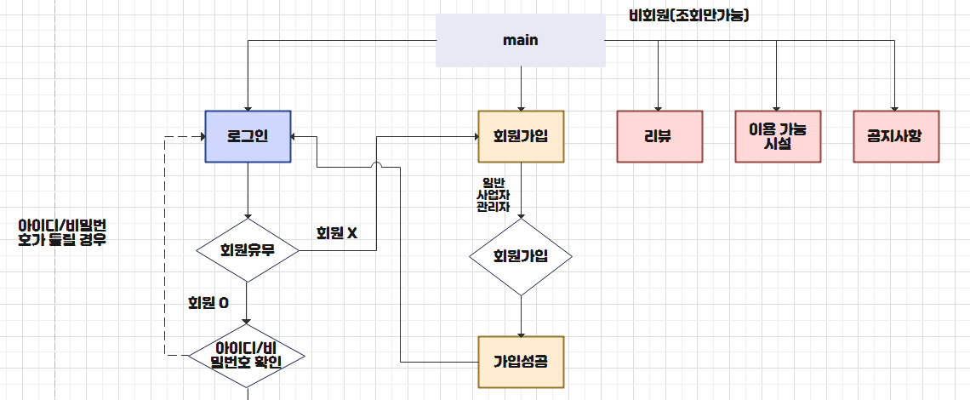
4. 프로젝트 설계 – 플로우차트 (로그인 전)
비 회원 가입

Slide 16
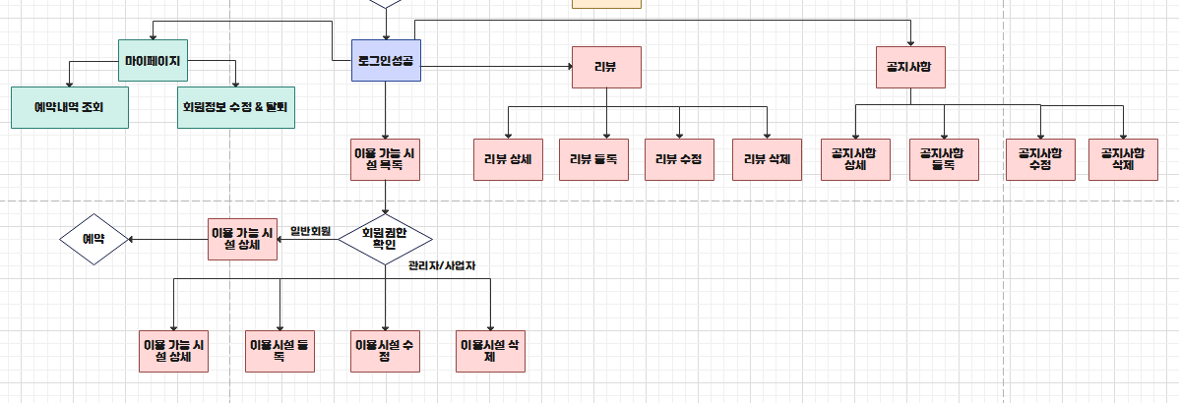
4. 프로젝트 설계 – 플로우차트 (로그인 후)
회원가입

Slide 17
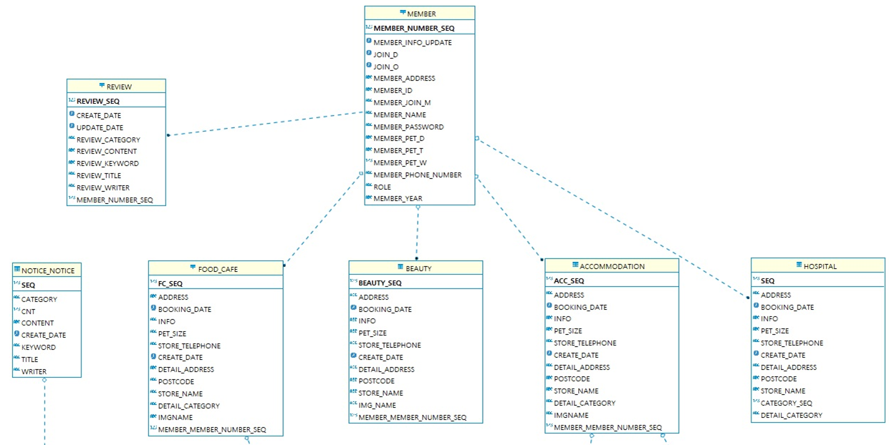
4. 프로젝트 설계 – ERD
멤버를 중점

Slide 18
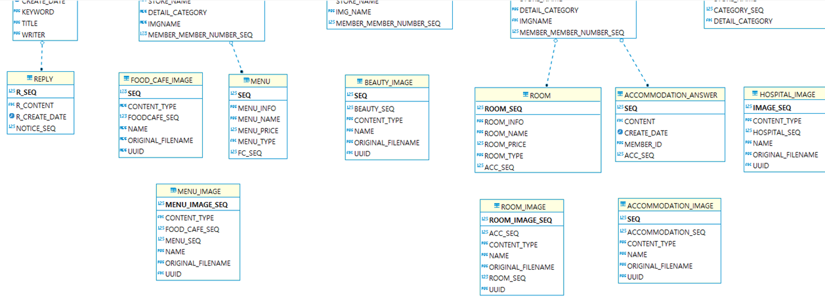
4. 프로젝트 설계 – ERD

Slide 19
Part 5
프로젝트 실행 화면
메인페이지
ⓒSaebyeol Yu. Saebyeol’s PowerPoint

Slide 20



5. 프로젝트 실행 – 메인페이지
Syntatically awesome style sheet 쓰게된 이유
Syntactically Awesome Style Sheets

Slide 21
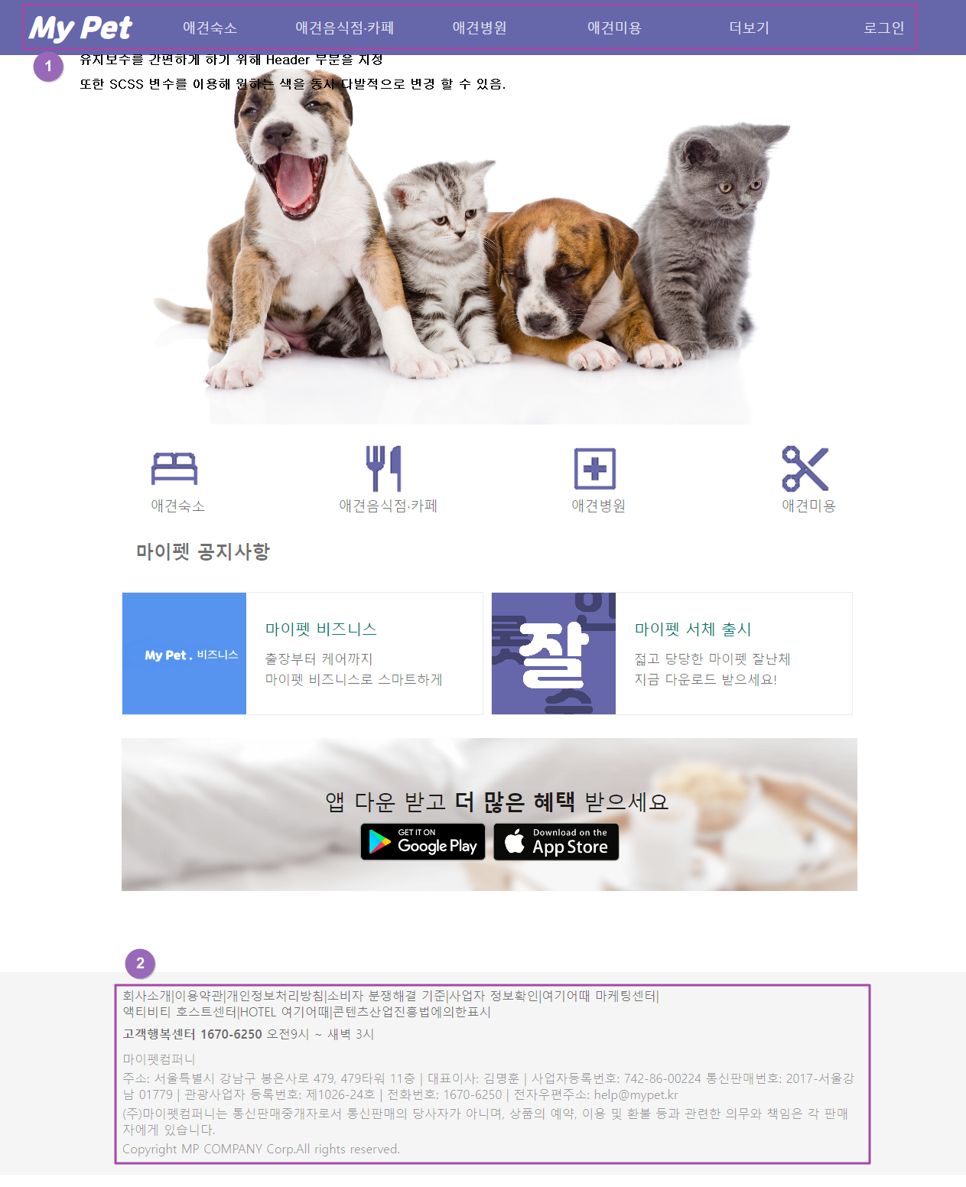
5. 프로젝트 실행 – 메인페이지
전체 소개 유지보수 원할

Slide 22
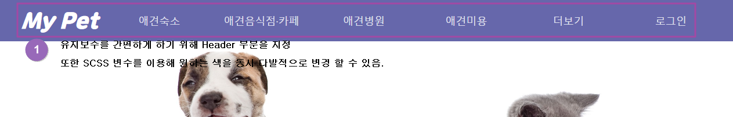
5. 프로젝트 실행 – 메인페이지
Scss 변수 설정

Slide 23
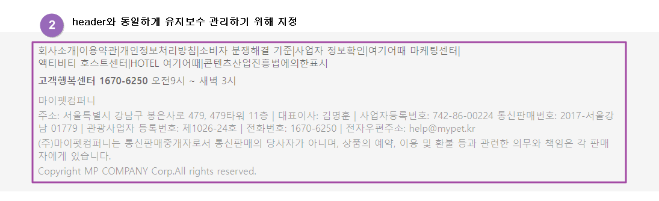
5. 프로젝트 실행 – 메인페이지

Slide 24
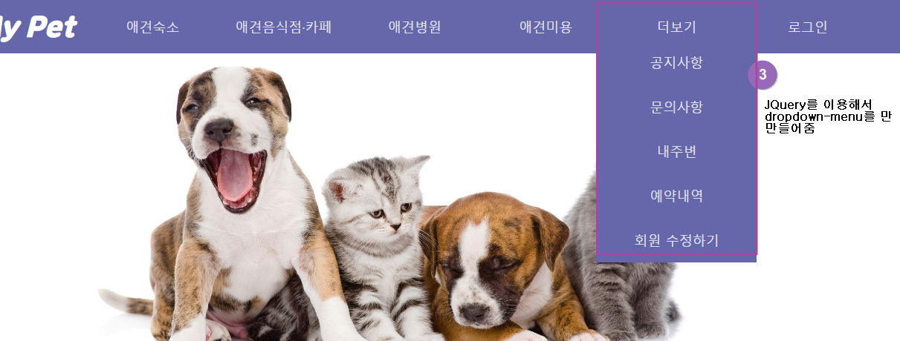
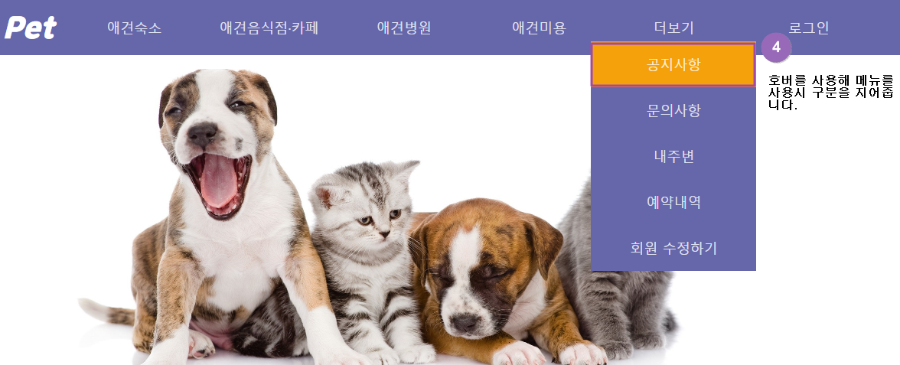
5. 프로젝트 실행 – 메인페이지
Jquery dropdown-menu hover

Slide 25
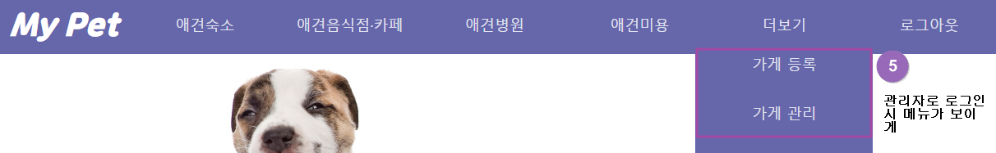
5. 프로젝트 실행 – 메인페이지
권한설정에 따라 숨기기

Slide 26
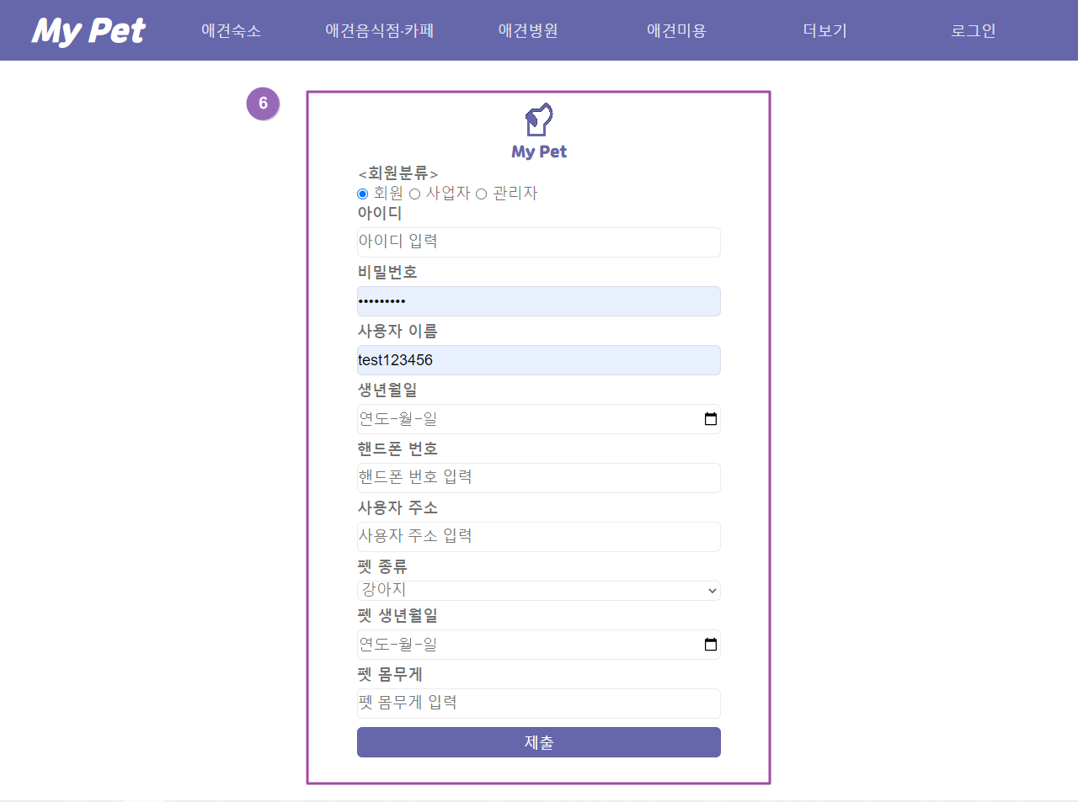
5. 프로젝트 실행 – 메인페이지
선택한 것에 따라 숨기기

Slide 27
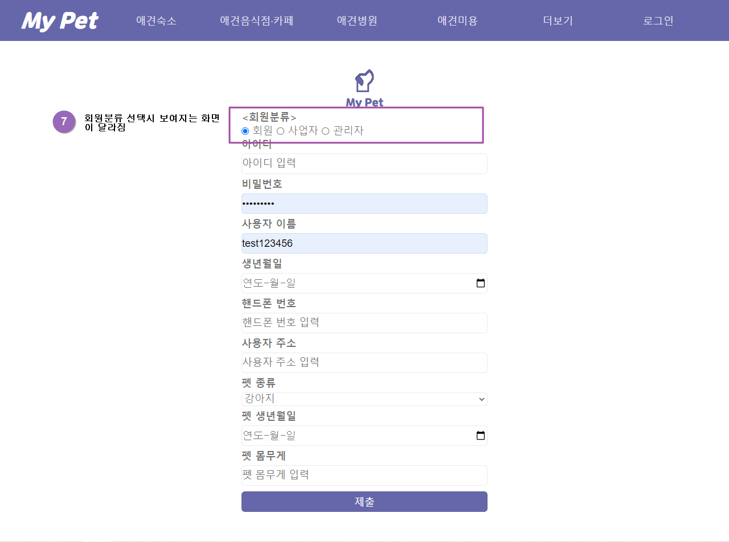
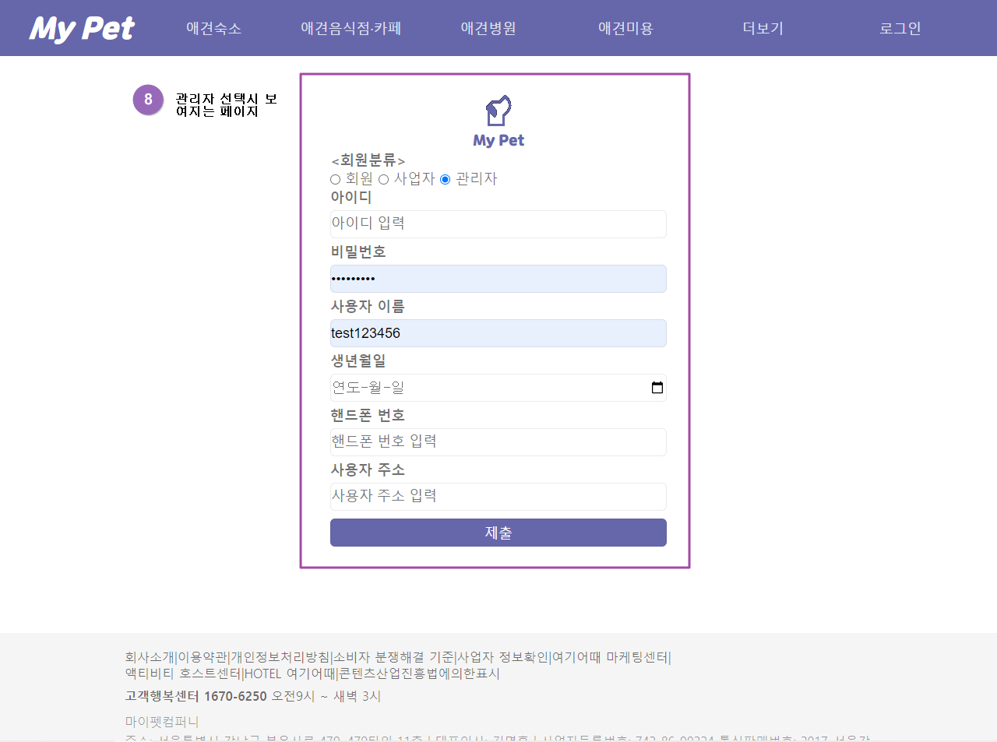
5. 프로젝트 실행 – 메인페이지

Slide 28
Part 6
개선사항
ⓒSaebyeol Yu. Saebyeol’s PowerPoint

Slide 29
MyPet
김명훈,지성진,이승현,김병진,이영민,이진실

